Slide 1
Виселица
(угадай слово)
Выполнили: Фаррахов Рудэн, Антипин Дмитрий, Витухина Анастасия

Slide 2
Задача:
Разработать консольную версию классической игры "Виселица"
Цели:
Освоить работу со строками и массивами в Linux-среде
Реализовать игровую логику с использованием условных операторов
Организовать взаимодействие с пользователем через терминал
Научиться работать в команде над общим проектом

Slide 3
Использованные технологии:
🐍 Python 3 - язык программирования
🐧 Linux - операционная среда
⌨️ Терминал - среда выполнения
🚀 GitHub - хостинг репозитория
📁 Git - система контроля версий

Slide 4
Ключевые элементы:
Работа со строками и массивами
Условные операторы (if/else)
Циклы (while, for)
Функции ввода/вывода

Slide 5
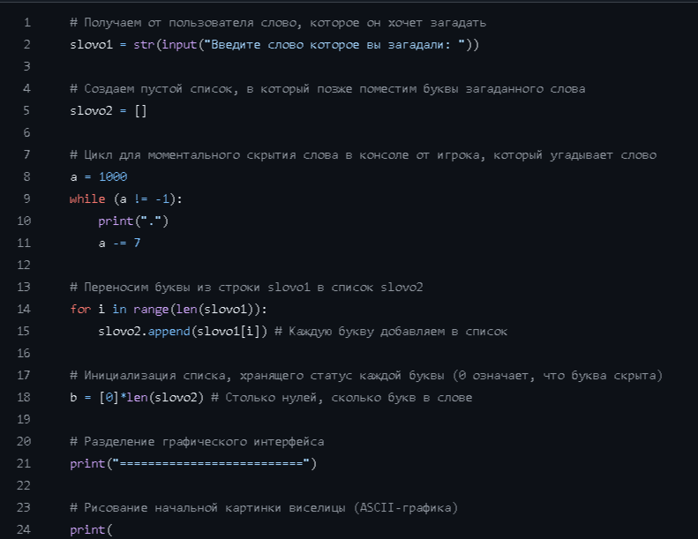
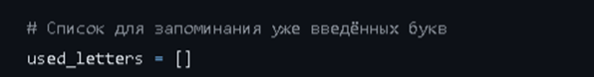
Детальный алгоритм работы:
Фаза 1: Инициализация игры
1. Запрос слова у первого игрока → slovo1
2. Скрытие введенного слова (цикл с выводом точек)
3. Преобразование слова в список букв → slovo2
4. Создание списка для отслеживания отгаданных букв → b
5. Инициализация счетчика ошибок → k = 1
6. Создание списка использованных букв → used-letters

Slide 6
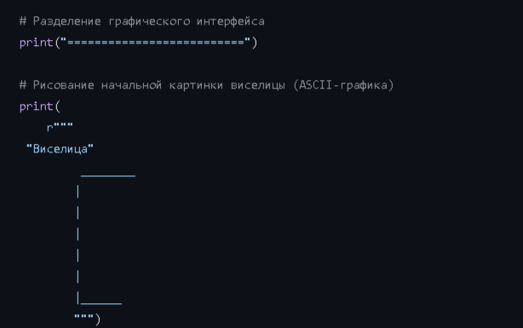

Фаза 2: Настройка игрового интерфейса
1. Отображение разделителя "=========="
2. Вывод начального состояния виселицы
3. Информирование о количестве букв в слове
4. Объяснение правил ввода букв
5. Показ количества доступных попыток

Slide 7
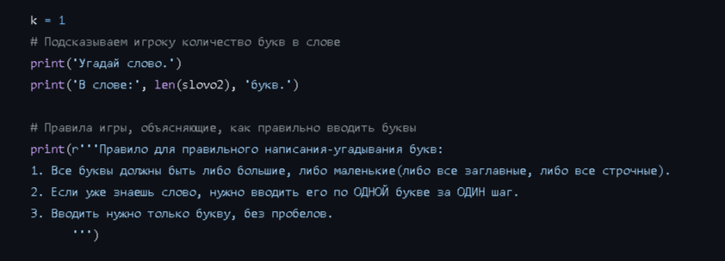
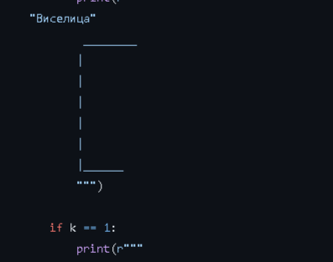
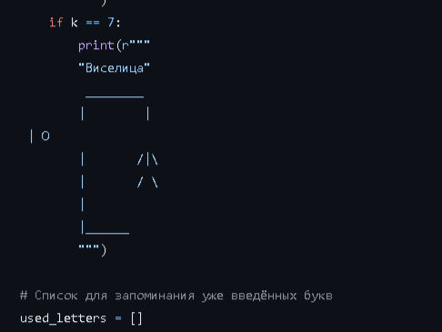
Правила игры
Начало виселицы:
Конец виселицы:

Slide 8
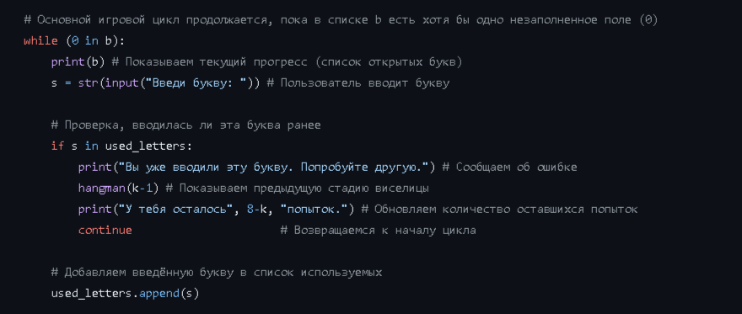
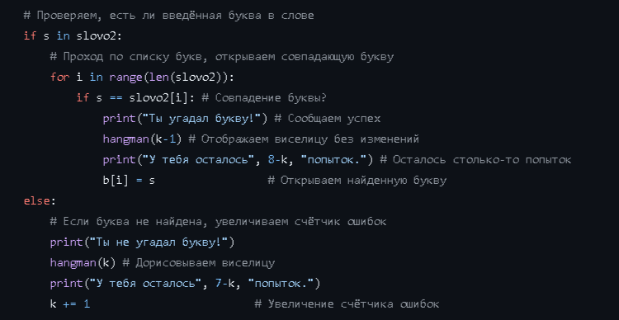
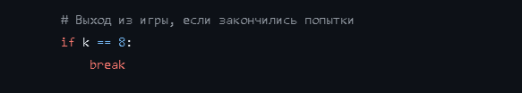
Фаза 3: Основной игровой цикл
ЦИКЛ (пока есть неотгаданные буквы в списке b):
1. Отображение текущего прогресса (список b)
2. Запрос буквы у игрока → s
3. ПРОВЕРКА: была ли буква уже введена?
- Да: сообщение об ошибке, продолжение цикла
- Нет: добавление буквы в used_letters
4. ПРОВЕРКА: есть ли буква в загаданном слове?
- Да: открытие буквы во всех позициях, сообщение об успехе
- Нет: увеличение счетчика ошибок, обновление виселицы
5. Отображение оставшихся попыток
6. ПРОВЕРКА: достигнут ли максимум ошибок (k=8)?
- Да: выход из цикла

Slide 9
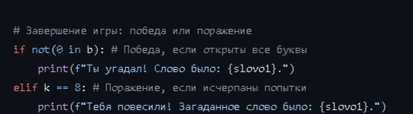
Фаза 4: Завершение игры
ЕСЛИ (все буквы отгаданы):
- Сообщение о победе
- Показ загаданного слова
ИНАЧЕ ЕСЛИ (закончились попытки):
- Сообщение о поражении
- Показ загаданного слова

Slide 10
Заключение
Освоены принципы структурного программирования на Python
Приобретены навыки работы с системами контроля версий Git
Получен опыт командной разработки программного обеспечения
Разработана полнофункциональная консольная игра с графическим интерфейсом

Slide 11
Спасибо за внимание!

